Slide 1
Senado Federal
Comissão de Agricultura e Reforma Agrária audiência pública
28/11/2017
Academia Brasileira de Ciências
Elibio Rech

Slide 2
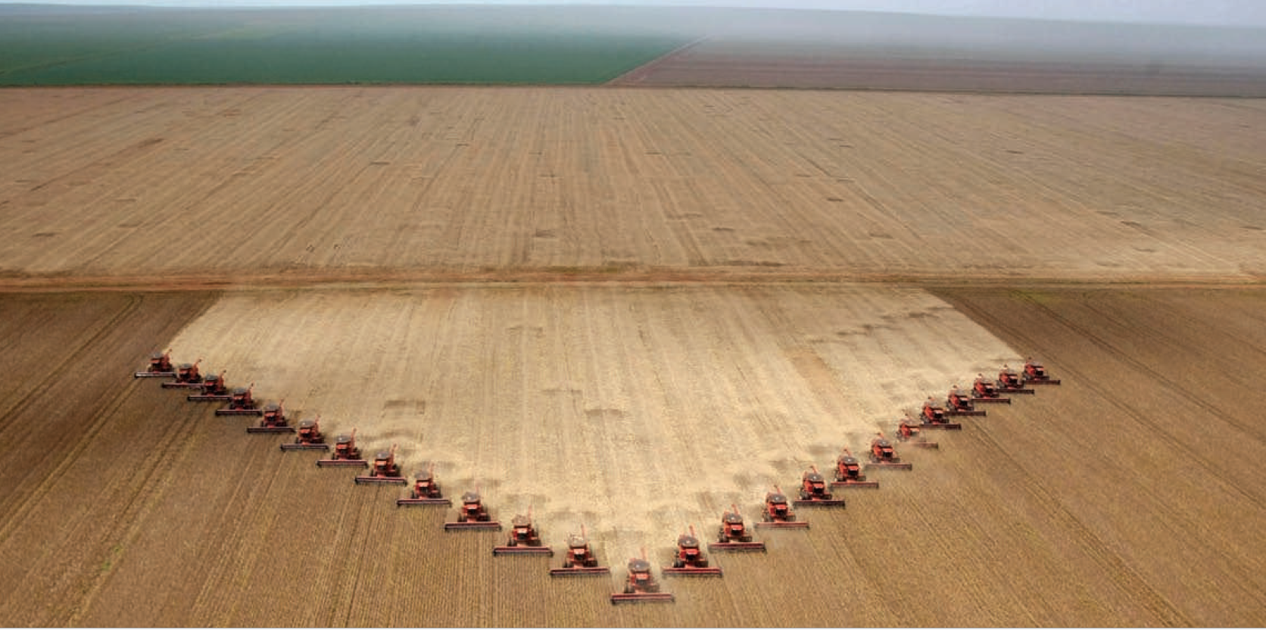
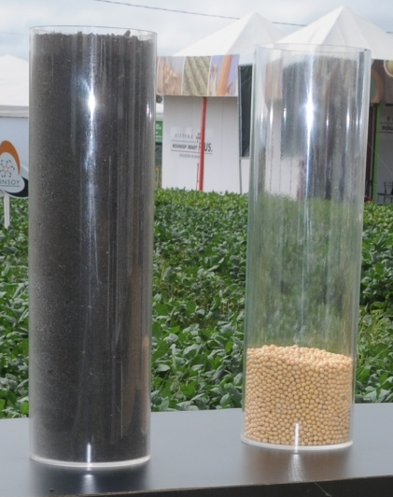
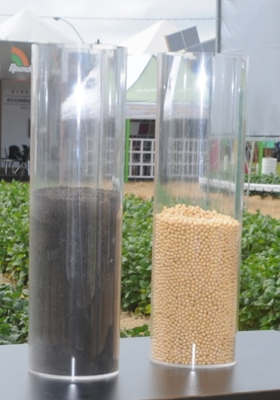
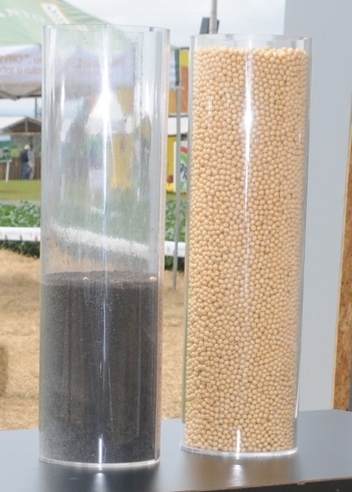
1990-1991
2011-2012
2030…
Ciclo (dias)
Plantas/ha
Produtividade (kg.ha⁻¹)
População rural (M)
140-150
550
2400
39
120-125
250
4200
26
110-115
200
8400
19
Fonte: ONU; CONAB; Agroconsult
Notes:
GMO is helping us to reduce
The Global Farm With its plentiful sun, water and land, Brazil is quickly surpassing
other countries in food production and exports. But can it continue
to make agricultural gains without destroying the Amazon?

Slide 3


Século 21
Biodiversidade
recursos aquíferos
biomas e
ecosistemas
genomas e biologia
sintética
moléculas inovadoras
estabilidade climática
diversidade molecular e
bioquímica
proteção do solo
reciclagem do solo e nutrientes
processos inovadores
farma/industrial/agro

Slide 4
Estrutura da agricultura brasileira
Classe Renda anual (Reais) | Numero. Estab. | Estab. (%) | Área (ha) | Área (%) | Área média (%) | Valor bruto da produção* (%)
A/B ≥ 80.000,00 | 300.963 | 5.8 | 128.420.746 | 38.5 | 426.6 | 78.8
C 19.000,00 a 80.000,00 | 796.173 | 15.4 | 60.332.019 | 18.1 | 75.7 | 13.6
D/E ≤ 19.000,00 | 3.645.344 | 70.4 | 109.940.992 | 32.9 | 30.1 | 7.6
ND | 433.156 | 8.4 | 34.986.270 | 10.5 | - | -
Total | 5.175.636 | 100 | 333.680.037 | 100 | - | 100
*Valor bruto da produção = Valor líquido do produto + custo de produção; Fonte: Censo Agropecuário, 1995/96; 2006; Fundação Getúlio Vargas.

Slide 5
Estrutura da agropecuária no Brasil^{(*)}
3,6
109
Estab. (milhões)
Área (M-Ha)
+ Área degradada (> 40M-Ha)
1,1
190
92,4
7,6
Valor bruto da produção (%)
Fonte: Censo Agropecuário, 1995/96; 2006; Fundação Getúlio Vargas.
^{(*)}, ≈

Slide 6
Observação:
. Introdução de tecnologia no setor de produção agropecuária, constitui um componente “chave” na transição e equalização para as classes de renda mais elevadas;
. Políticas públicas direcionadas para a produção são adequadas para as classes A/B e C. Entretanto, não adequadas para grande parcela da classe D/E;
. Programas atuais não possuem a habilidade de alcançar, no formato apropriado, os segmentos de classes de renda mais vulneráveis ​​em áreas rurais;

Slide 7
Observação:
. A tecnologia, isoladamente, não salvará os agricultores
das classes de renda D/E e reduzirá a desigualdade, a
menos que seja equalizada com outros componentes
como: saúde humana, educação de alta qualidade,
segurança alimentar, meio ambiente e valor de mercado

Slide 8
Comentário sobre o Marco Legal:
. Recuperar, intensificar e equalizar os investimentos em
C&T do Brasil, 9ª economia mundial;
. Implementar mecanismos para efetiva introdução de
tecnologia nas diferentes classes de renda, na estrutura
da produção agropecuária, no formato adequado;
. Intensificar e expandir o escopo do arcabouço de
sustentação regulatória para atividades de inovação
geradas pelo setor público e privado;
. Gerar políticas públicas com habilidade de intensificar
a participação do setor privado na inclusão da classe de
renda D/E no mercado, no formato adequado.

Slide 9
intensificar a competividade da agropecuária no FUTURO,
requer política pública operacional HOJE.

